Slide 1
Cambios Paradigmáticos
César Ibarra, tutor

Slide 2
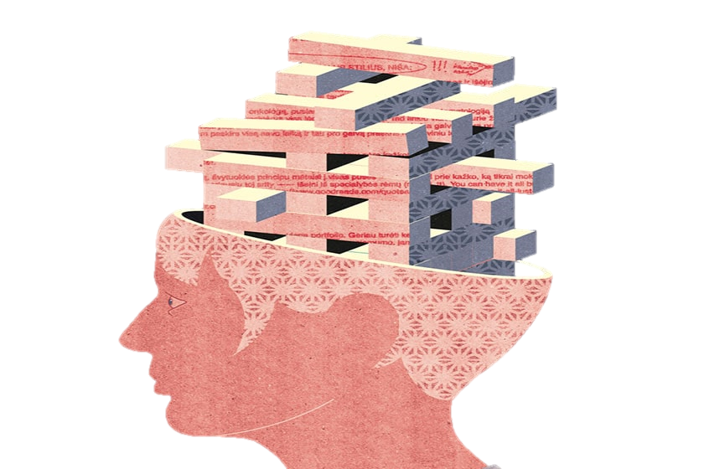
Definición de paradigma
Etimología: El término paradigma​ se origina en la palabra griega παράδειγμα [parádeigma] que en griego antiguo significa "modelo" o "ejemplo". Fuente: https://es.wikipedia.org/wiki/Paradigma
Definición: Teoría o conjunto de teorías cuyo núcleo central se acepta sin cuestionar y que suministra la base y modelo para resolver problemas y avanzar en el conocimiento. El paradigma newtoniano. Fuente: https://dle.rae.es/paradigma

Slide 3
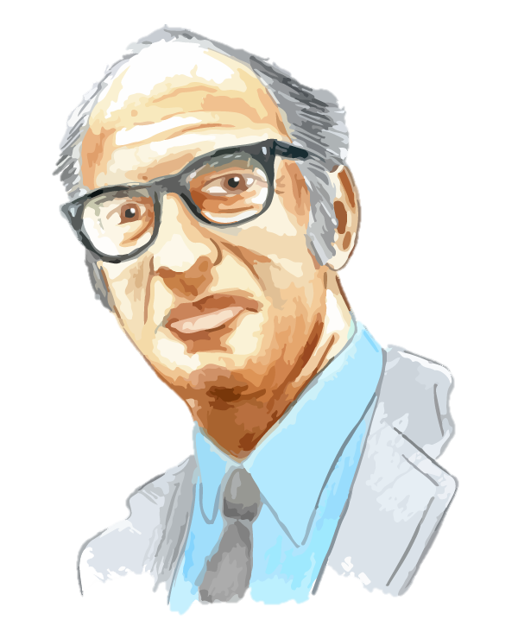
Paradigma
Thomas Kuhn (1922-1996), científico estadounidense.
Autor de “La estructura de las revoluciones científicas”.
La ciencia no es solo la acumulación de conocimiento…

Slide 4
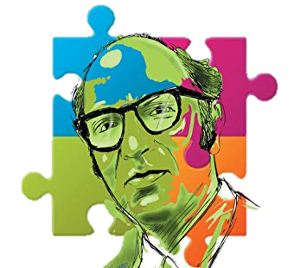
Paradigma según Kuhn
Es un modelo que los científicos siguen en un período histórico dado y que consiste en teorías, formas de procedimiento, métodos y principios.

Slide 5
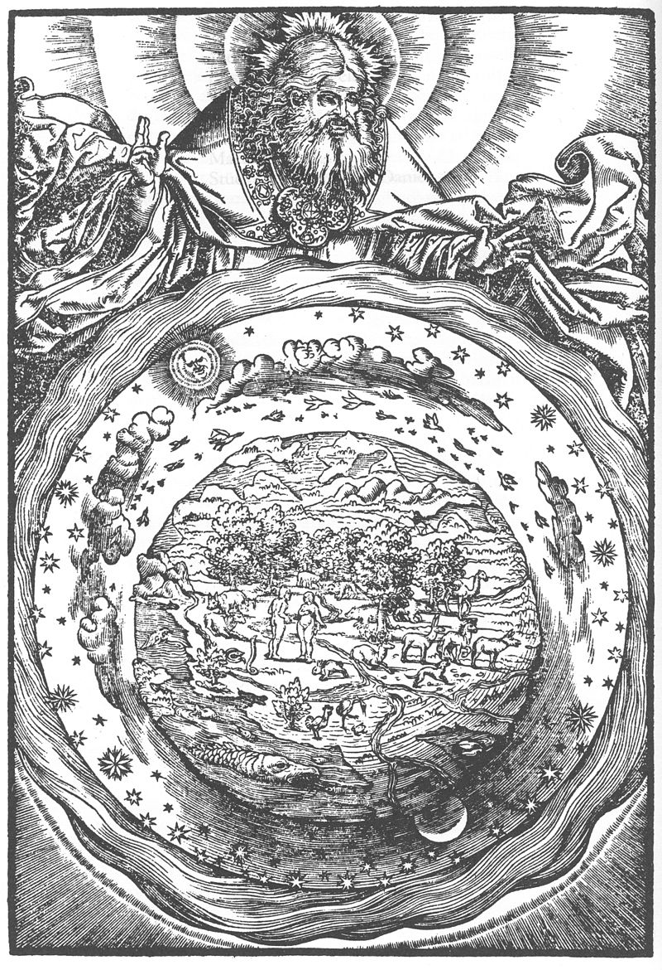
Paradigma
La ciencia evoluciona a través de paradigmas.
El paradigma es un modelo o representación del mundo.
Es universalmente aceptado por la comunidad científica.
Proporciona problemas y soluciones.

Slide 6
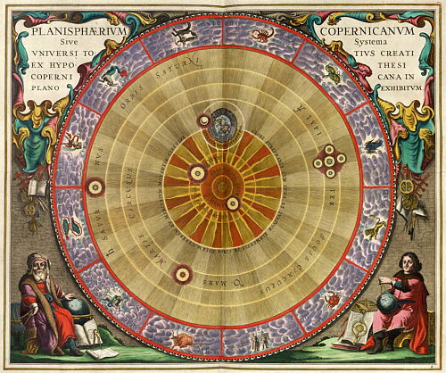
Evolución de los paradigmas
Surgimiento de anomalías
Crisis
Surge un nuevo paradigma
El nuevo paradigma completa su instalación
Paradigma inicial

Slide 7
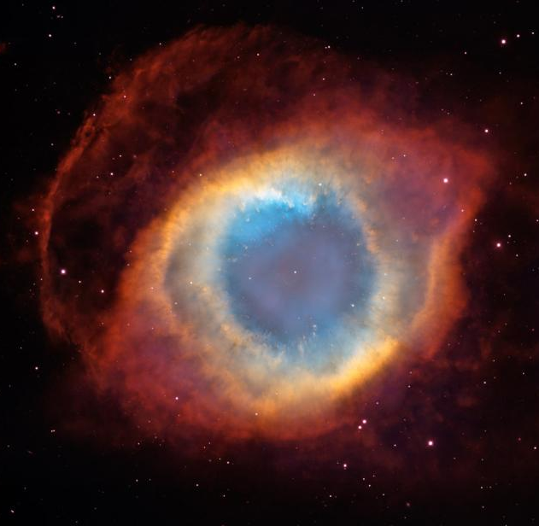
Evolución de los paradigmas
Necesidad de conocer cada vez más
Superación de mitos y falsas creencias
Consolidación de la ciencia
Avances de la ciencia

Slide 8
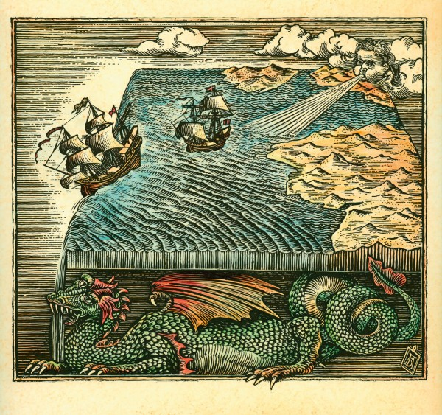
Ejemplos de paradigmas
Tierra plana Pitágoras (S. VI a.C.).
Tierra esférica de Aristóteles (S. IV a.C.).

Slide 9
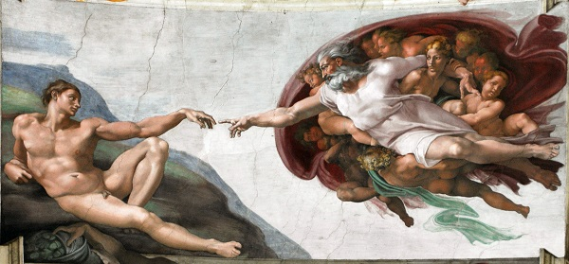
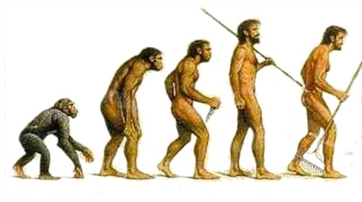
Ejemplos de paradigmas
Evolucionismo (Darwin).
Creacionismo (Biblia).

Slide 10
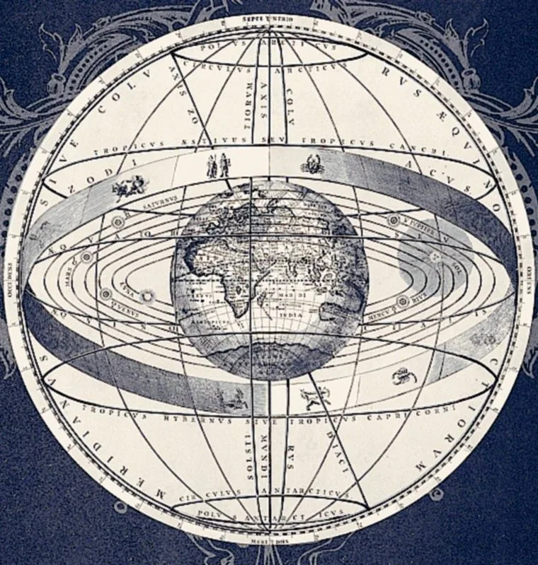
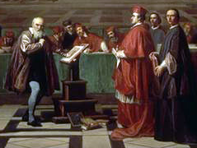
Ejemplos de paradigmas
Geocentrismo (Ptolomeo).
Heliocentrismo (Copérnico y Galileo).

Slide 11
Gracias…

